Slide 1
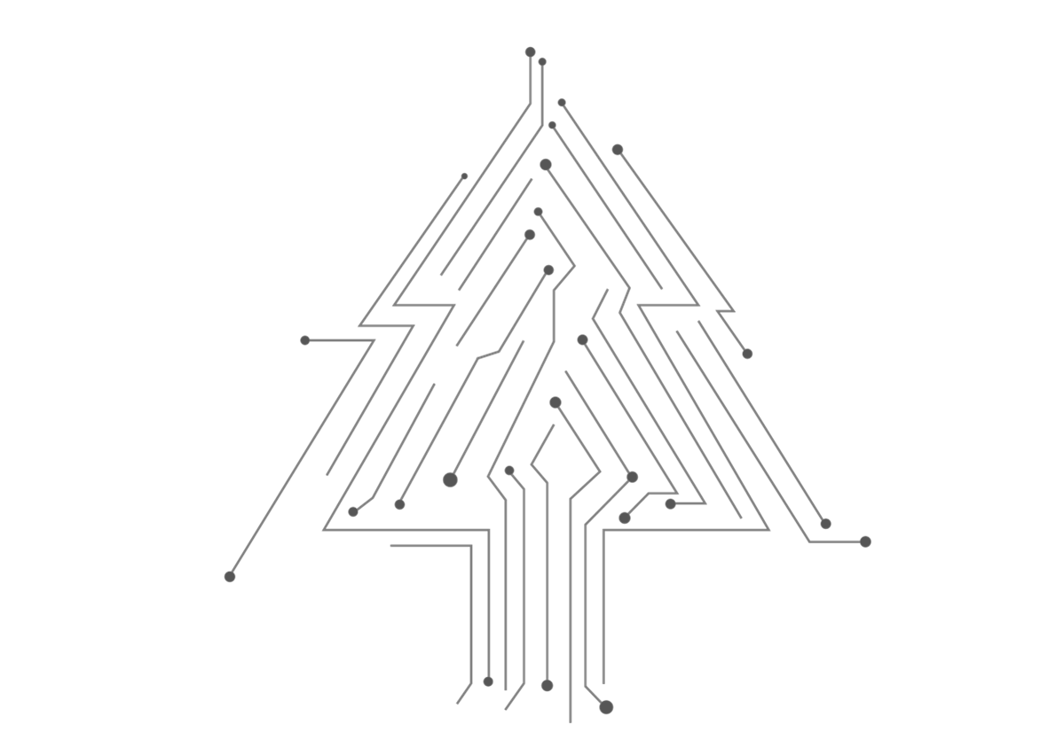
存储系统
Storage system
知识分享
04012005班 2019210941-刘志昊

Slide 2
01
存储系统层次化结构及原理
02
主存中数据的组织
03
SRAM与DRAM
目录
04
多体交叉存储器
CONTENTS
05
Cache映射
06
Cache淘汰策略
07
例题

Slide 3
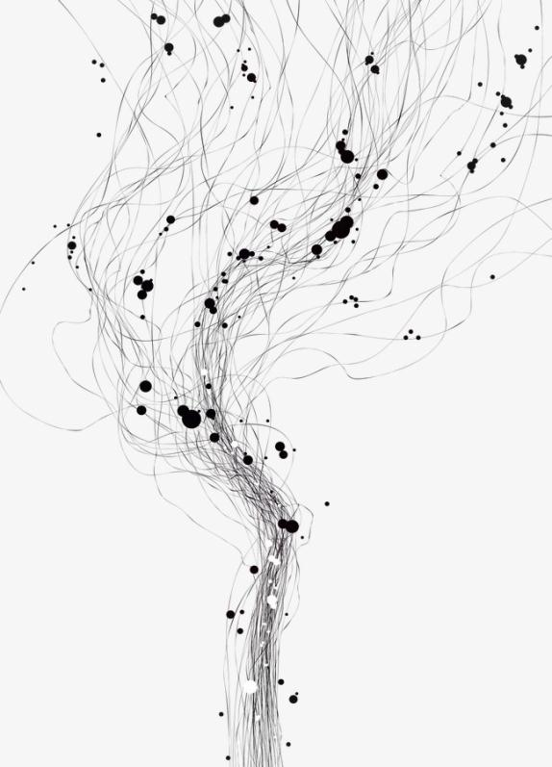
存储系统
层次化结构与原理

Slide 4
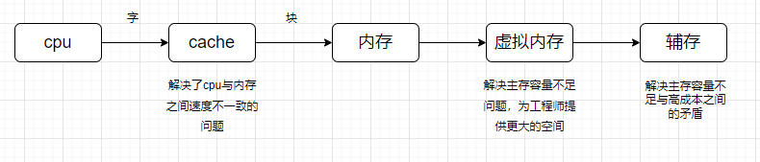
存储系统的层次化结构

Slide 5
存储系统的层次化结构原理
局部性原理：时间局部性原理与空间局部性原理
首先我们需要知道，如果cache不命中，那么高速缓冲的功能就失效了。 那么访问成本就是访问主存所耗费的时间。所以cache的命中率必须要高。
那么cache的命中率为什么高呢？这就涉及到空间局部性与时间局部性了。 举个例子，去图书馆看书。
今天上午看完下午接着要看（不久的将来访问相同的信息）
看完这本书后很有可能会看与这本书类似的书（不久的将来访问附近的信息）
cache将内存中的数据块加载进来,cpu从cache中获取某个字。这就很好的适应了 时间局部性与空间局部性的原理，使得cache的命中率很高。

Slide 6
主存中数据的组织

Slide 7
主存中的数据组织
如图所示，主存中的数据组织有三种方式。
按边界对齐
未按边界对齐
大小端存储
大端：低地址端放的高位有效字节；
小端：低地址端放的低位有效字节；
访问主存次数少；
浪费空间
访问主存次数多；
节省空间

Slide 8
SRAM与DRAM

Slide 9
SRAM与DRAM
需要刷新 | 不要 | 要
主要用于 | Cache | 主存
成本 | 高 | 低
速度 | 快 | 慢
SRAM
DRAM

Slide 10
SRAM与DRAM
需要刷新 | 不要 | 要
主要用于 | Cache | 主存
成本 | 高 | 低
速度 | 快 | 慢
SRAM
DRAM

Slide 11
SRAM与DRAM
需要刷新 | 不要 | 要
主要用于 | Cache | 主存
成本 | 高 | 低
速度 | 快 | 慢
SRAM
DRAM

Slide 12
多体交叉存储器

Slide 13
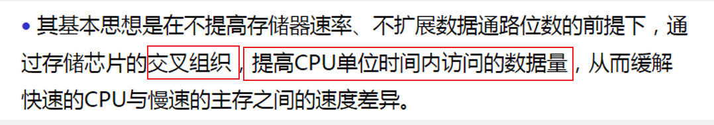
多体交叉存储器基本思想

Slide 14
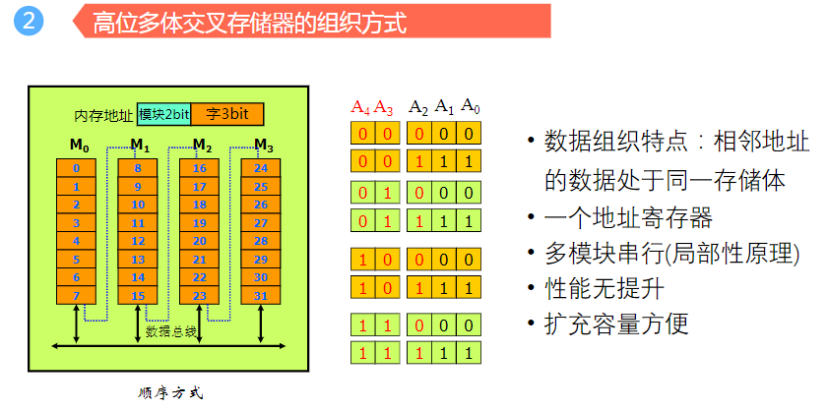
高位多体交叉存储器
省流：没啥卵用，还是串行

Slide 15
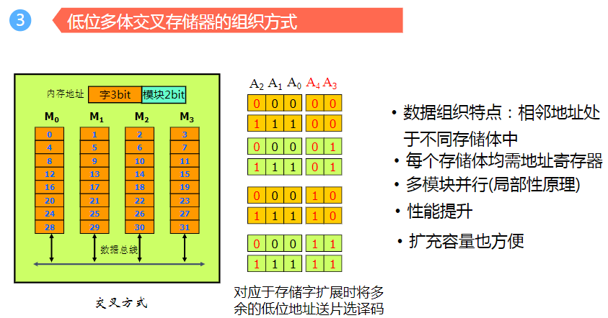
低位多体交叉存储器
省流：牛哇牛哇

Slide 16
Cache映射

Slide 17
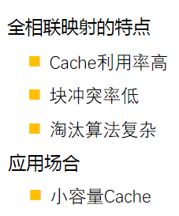
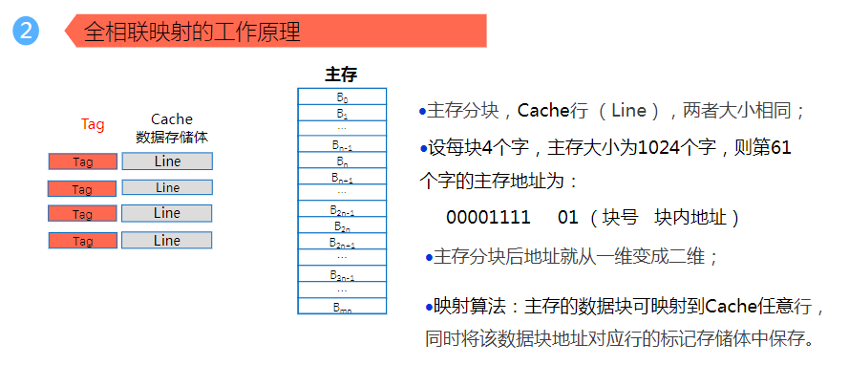
全相联映射

Slide 18
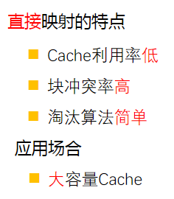
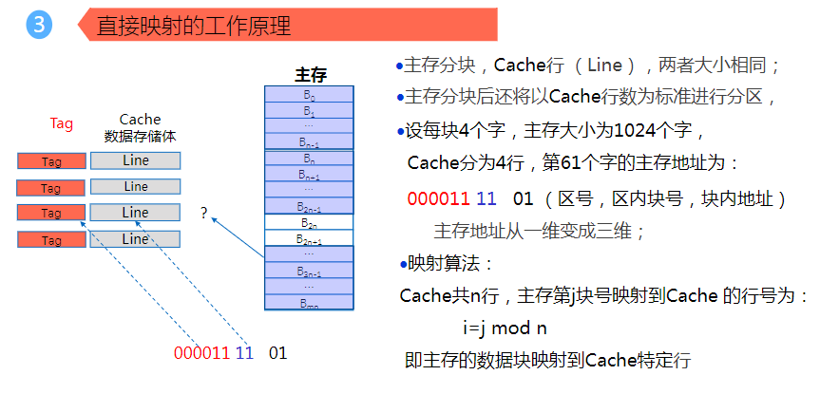
直接映射

Slide 19
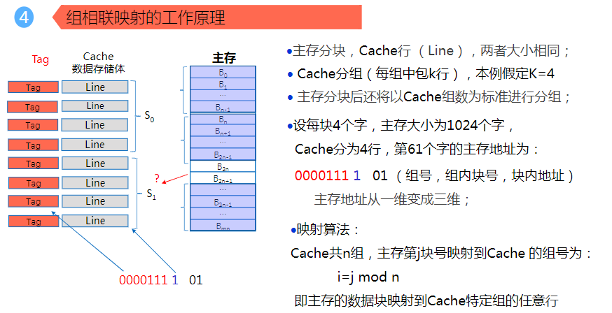
组相联映射

Slide 20
Cache替换策略

Slide 21
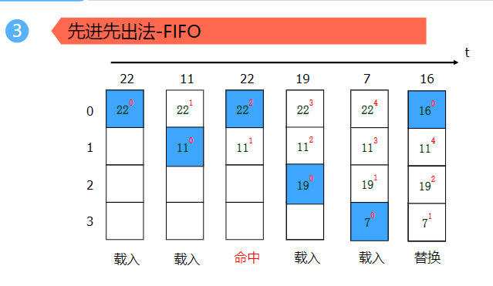
FIFO替换策略
Age，删除age最大的行

Slide 22
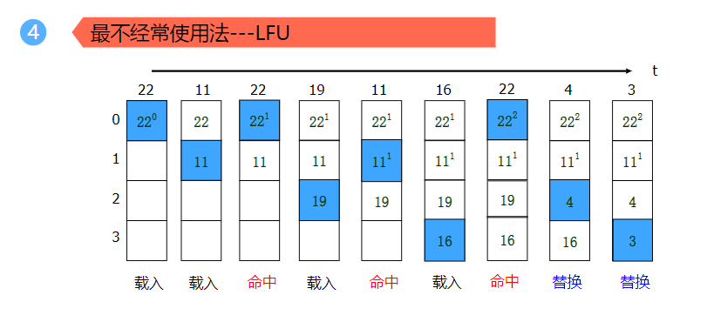
LFU替换策略
使用次数计数器，删除计数器最小的行

Slide 23
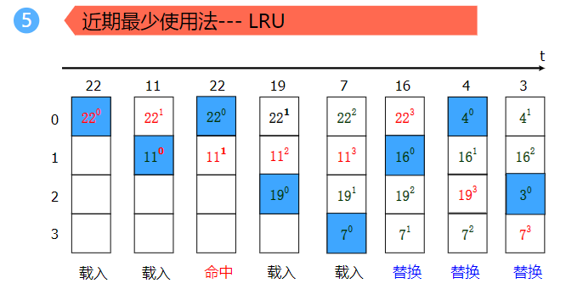
LRU替换策略
FIFO的改进版本，命中后age清零

Slide 24
例题

Slide 25
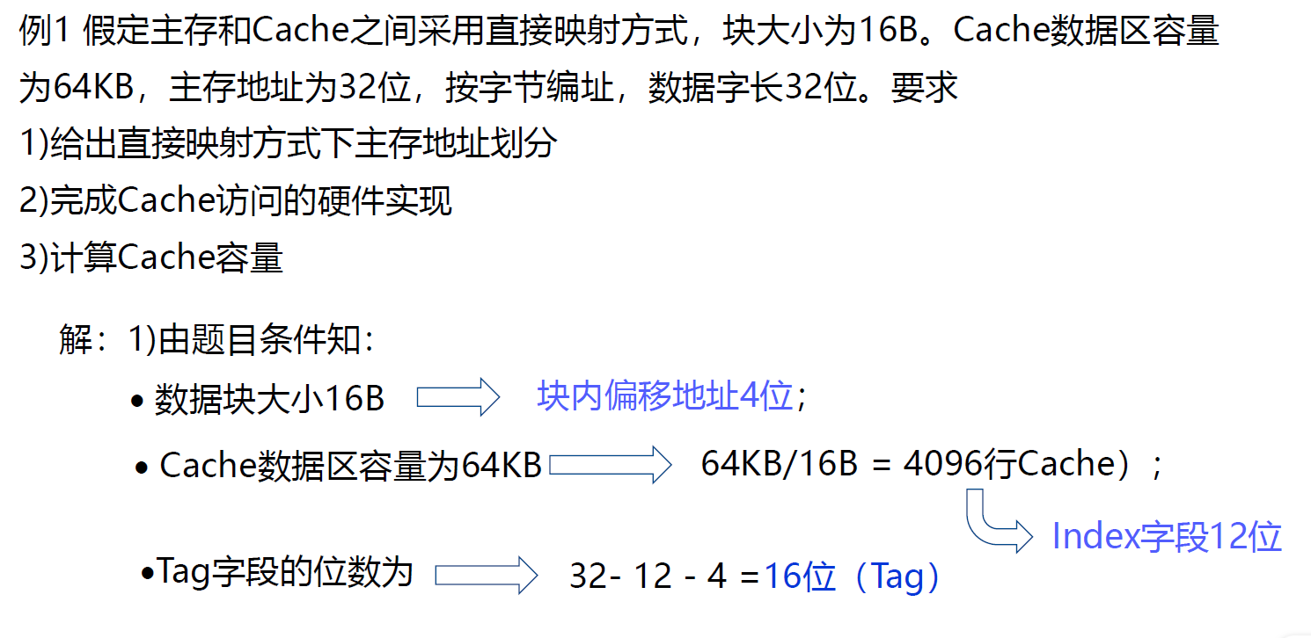
例题1

Slide 26
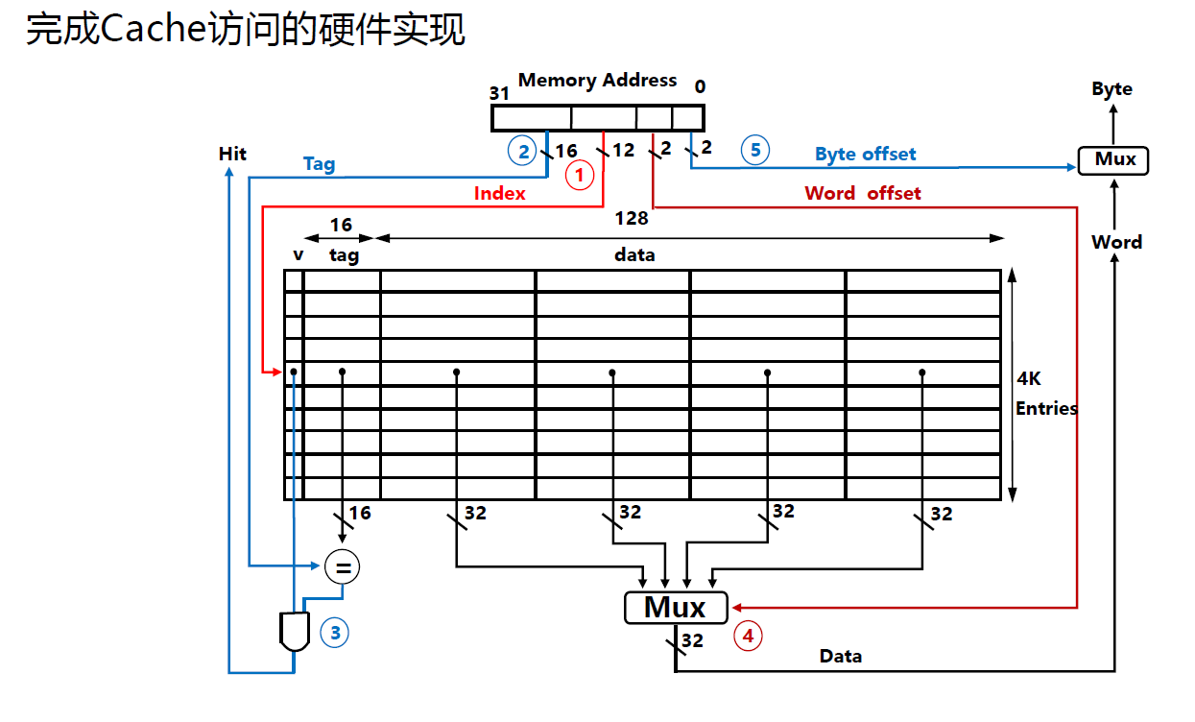
例题1

Slide 27
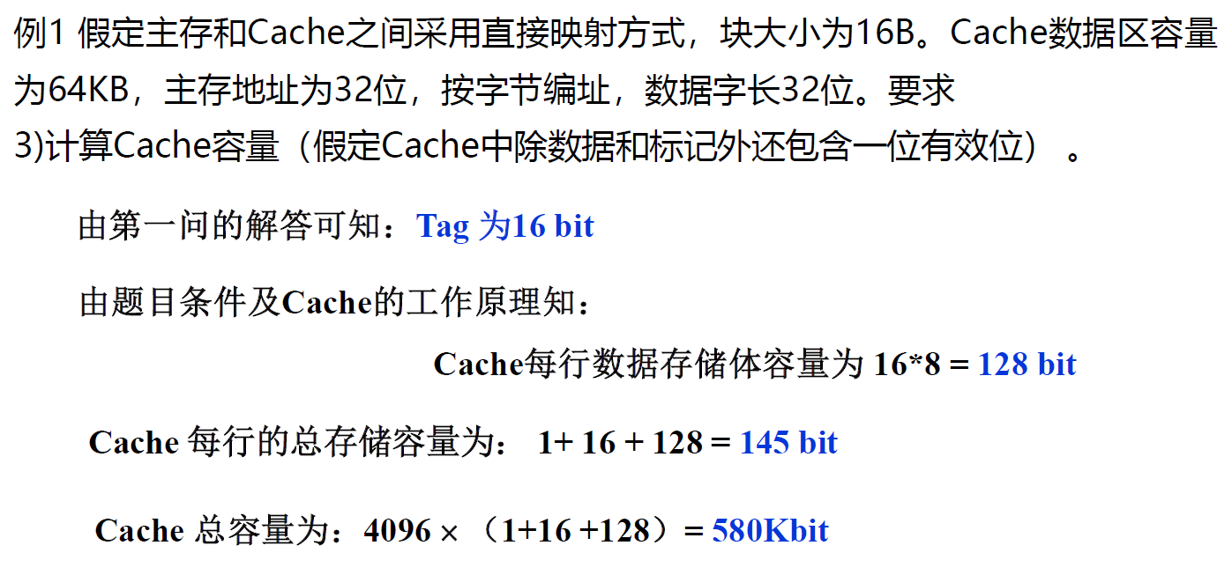
例题1

Slide 28
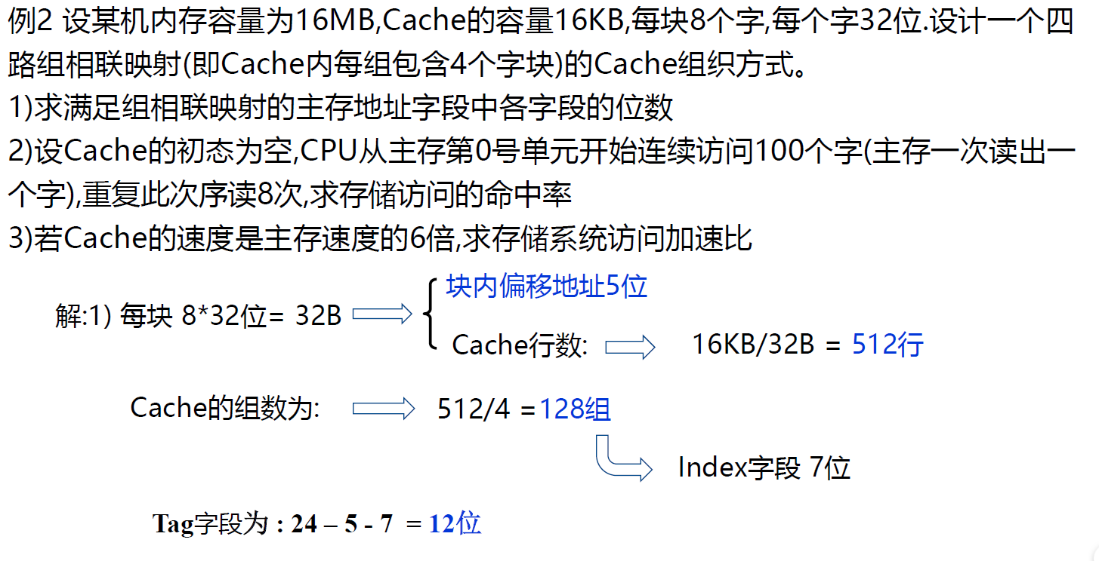
例2

Slide 29
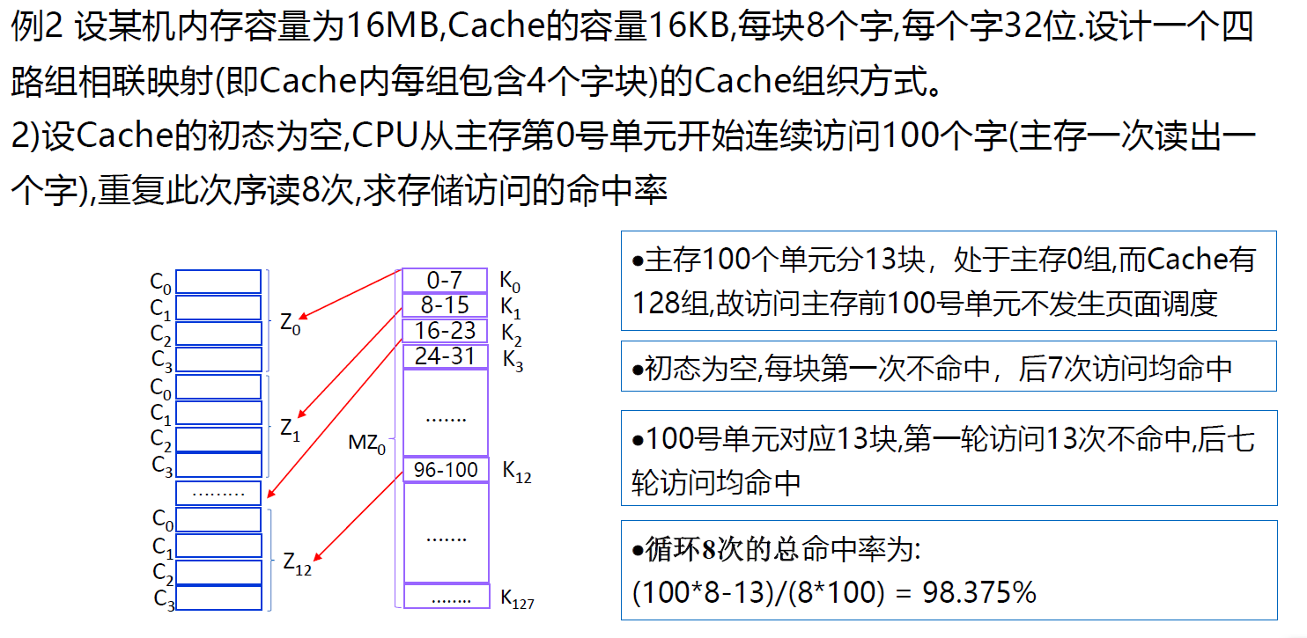
例2

Slide 30
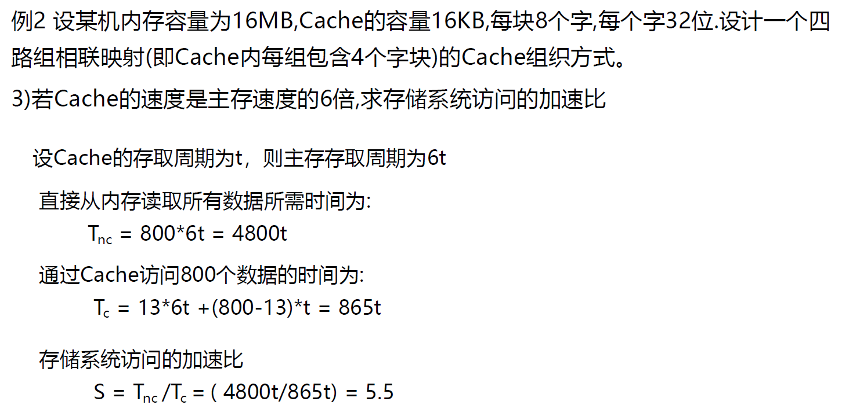
例2

Slide 31
2012
请替换文字内容
20XX
请替换文字内容
Please replace text, click add relevant headline, modify the text content, also can copy your content to this directly.
Please replace text, click add relevant headline, modify the text content, also can copy your content to this directly.
2010
请替换文字内容
2022
请替换文字内容
Please replace text, click add relevant headline, modify the text content, also can copy your content to this directly.
Please replace text, click add relevant headline, modify the text content, also can copy your content to this directly.
2009
请替换文字内容
2021
请替换文字内容
Please replace text, click add relevant headline, modify the text content, also can copy your content to this directly.
Please replace text, click add relevant headline, modify the text content, also can copy your content to this directly.

Slide 32
Thanks for watching
感谢观看
2022年6月21日 11点37分

